Slide 1


Node.js: 서버 측 자바스크립트의 혁명
Node.js는 2009년 Ryan Dahl이 개발한 강력한 서버 측 자바스크립트 런타임 환경입니다. 웹 개발 생태계에 혁명을 일으켰습니다.
작성자: 킹 유

Slide 2
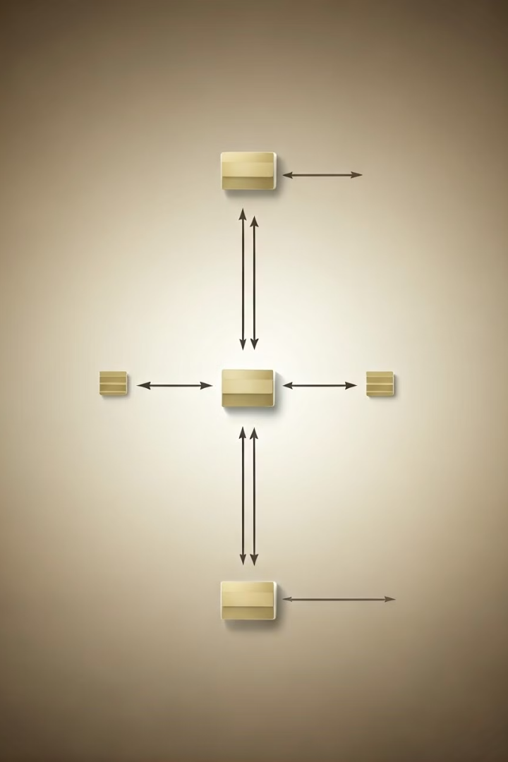
이벤트 기반 아키텍처
1
높은 동시성
2
논블로킹 I/O
단일 스레드로 운영되지만, 이벤트 루프를 통해 많은 연결을 효율적으로 처리합니다.
I/O 작업 완료를 기다리지 않고 다른 작업을 계속 수행할 수 있습니다.
3
효율적인 처리
이벤트 기반 모델로 높은 처리량과 빠른 응답 시간을 제공합니다.

Slide 3
크로스 플랫폼 지원
다양한 OS 지원
코드 재사용
개발 효율성
Windows, macOS, Linux 등 여러 운영 체제에서 실행 가능합니다.
동일한 코드베이스로 여러 플랫폼에서 애플리케이션을 실행할 수 있습니다.
플랫폼 간 호환성으로 개발 시간과 비용을 절감할 수 있습니다.

Slide 4

V8 엔진 사용
1
고성능
Google Chrome의 V8 자바스크립트 엔진을 사용하여 높은 성능을 제공합니다.
2
빠른 실행
자바스크립트 코드를 빠르게 컴파일하고 실행합니다.
3
지속적인 개선
V8 엔진의 업데이트로 Node.js의 성능도 지속적으로 향상됩니다.

Slide 5





NPM (Node Package Manager)
쉬운 설치
의존성 관리
외부 라이브러리와 모듈을 쉽게 설치하고 관리할 수 있습니다.
프로젝트의 의존성을 자동으로 관리합니다.
버전 관리
커뮤니티
버전 관리 기능으로 프로젝트의 안정성을 유지합니다.
개발자 간 협업을 위한 커뮤니티 플랫폼 역할을 합니다.

Slide 6

실시간 웹 애플리케이션
채팅 애플리케이션
실시간 게임
Node.js의 비동기 특성으로 실시간 메시징을 효율적으로 처리합니다.
빠른 데이터 처리로 멀티플레이어 게임 개발에 적합합니다.
협업 도구
실시간 문서 편집과 같은 협업 도구 개발에 이상적입니다.

Slide 7




데이터 집약적 애플리케이션
데이터 스트리밍
대량의 데이터를 효율적으로 스트리밍하고 처리할 수 있습니다.
API 서버
RESTful API 서버 구축에 적합한 환경을 제공합니다.
마이크로서비스
마이크로서비스 아키텍처 구현에 이상적인 플랫폼입니다.

Slide 8

풀스택 개발의 혁명
프론트엔드
백엔드
JavaScript
Node.js
브라우저
서버
React, Vue, Angular
Express, Koa, Nest.js
Node.js는 자바스크립트를 서버 측에서 사용할 수 있게 하여 풀스택 개발을 용이하게 만들었습니다. 많은 기업과 개발자들이 선택하는 기술이 되었습니다.

